Slide 1
大数据组件调研

Slide 2
目录
1. 用例：分布式系统计算WordCount
2. 不同大数据组件使用WordCount-逻辑计算
3. 处理能力扩展-SQL
4. 处理能力扩展-流计算
5. 处理能力扩展-内存计算

Slide 3
一、wordcount
传统算法：单机性能限制
for line in document:
words = line.split()
for word in words:
normalized_word = normalize(word) # 可选的：标准化单词，如转小写、去标点等
if normalized_word in word_count:
word_count[normalized_word] += 1
else:
word_count[normalized_word] = 1

Slide 4
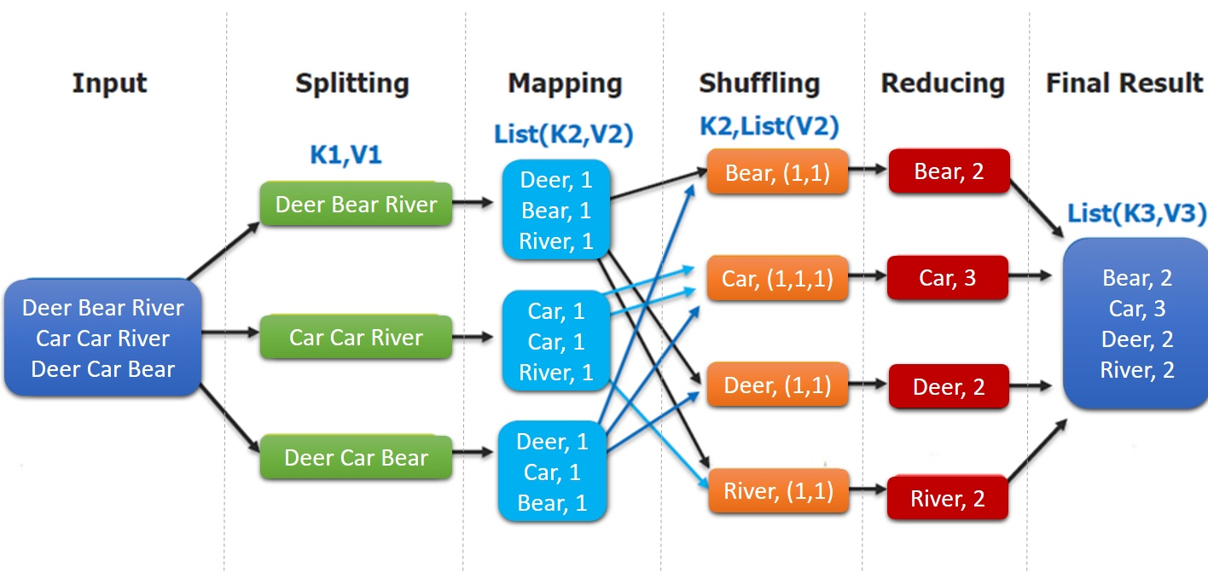
MapReduce
分布式算法概述：多机性能扩展。
1. input : 读取文本文件；
2. splitting : 将文件按照行进行拆分，此时得到的 K1 行数， V1 表示对应行的文本内容；
3. mapping : 并行将每一行按照空格进行拆分，拆分得到的 List(K2,V2) ，其中 K2 代表每一个单词，由于是做词频统计，所以 V2 的值为 1，代表出现 1 次；
4. shuffling：由于 Mapping 操作可能是在不同的机器上并行处理的，所以需要通过 shuffling 将相同 key 值的数据分发到同一个节点上去合并，这样才能统计出最终的结果，此时得到 K2 为 每一个单词， List(V2) 为可迭代集合， V2 就是 Mapping 中的 V2；
5. Reducing : 这里的案例是统计单词出现的总次数，所以 Reducing 对 List(V2) 进行归约求和 操作，最终输出。

Slide 5
底层实现：分布式物理机架构
在分布式系统下：
splitting将input拆解的多行分配给多个物理机做后续的Mapping操作
Shuffling将Mapping的结果重新组合交给多个物理机做Reducing
Result会将Reducing的多个结果进行展示

Slide 6
Map：在单个节点上，可以对输入数据进行分割并执行映射操作，生成中间键值对。
Reducce：单个节点上的Reducer处理分组后的数据，合并相同键的所有值。
增加split，shuffle和final result的成本，但是提高map和Reduce环节的效率。

Slide 7
二、不同大数据组件使用WordCount
1. Hadoop/HDFS部署与使用
2. Spark的部署与使用
3. Flink的部署与使用

Slide 8
Hadoop单机部署
本地配置hadoop可参考下述链接：
https://www.cnblogs.com/shoufeng/p/14411399.html
查看启动是否成功
1. 关注jps结果
2. 查看集群监控页面
配置，用例以及bug处理：

Slide 9
HDFS使用
2. shell使用
hdfs dfs -touchz /user/hadoop/util.txt
1. Java API使用
/**
* 创建一个新文件在HDFS上。
* @param path 文件的HDFS路径
*/
public void createFile(String path) {
Path filePath = new Path(path);
try (FileSystem fs = FileSystem.get(hadoopConfig)) {
if (!fs.exists(filePath)) {
fs.create(filePath).close(); // 创建文件并立即关闭
log.info("File created successfully");
} else {
log.info("File already exists");
}
} catch (IOException e) {
e.printStackTrace();
}
}

Slide 10
Hadoop 计算
3. 任务提交：将mapreduce代码打jar包提交到系统，mapreduce为hadoop原生计算框架。
hadoop jar /Users/sunhao/IdeaProjects/crudapp/target/crudapp-0.0.1-SNAPSHOT.jar /md/input/input.txt /md/output1

Slide 11
Spark
// 读取 HDFS 上的文件
val textFile = sc.textFile("hdfs://hadoop:9000/md/input/input.txt")
// 使用正则表达式拆分每一行
val counts = textFile.flatMap(line => line.split("\\s+")).map(word => (word, 1)).reduceByKey(_ + _)
// 收集结果并打印
counts.collect().foreach(println)

Slide 12
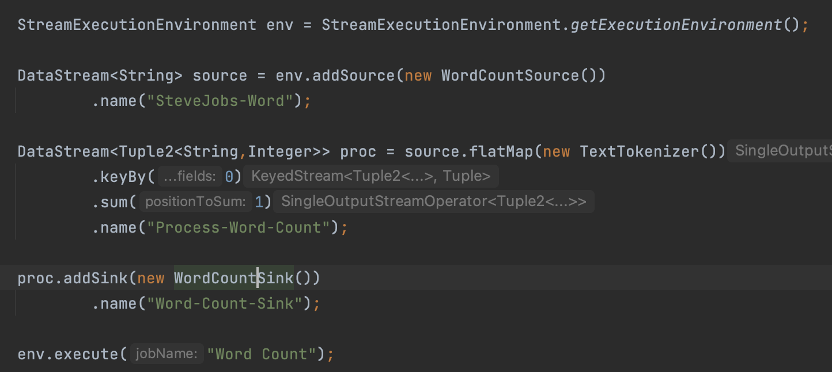
Flink的使用与部署

Slide 13
三、SQL
Hive SQL->MapReduce Job
Spark SQL->

Slide 14
流计算

Slide 15
内存计算
PageRank

Slide 16
其他应用
日志分析
192.168.1.1 - - [10/Oct/2023:13:55:36 +0200] "GET /index.html HTTP/1.1" 200 1024
192.168.1.2 - - [10/Oct/2023:13:56:10 +0200] "GET /about.html HTTP/1.1" 200 2048
192.168.1.1 - - [10/Oct/2023:13:56:36 +0200] "GET /index.html HTTP/1.1" 200 1024
类似应用：对于上述日志每一行挑选出网页链接进行统计

Slide 17
Page-Rank

Slide 18
BI+AI
寄存器—>存储器
报表计算/流式
数据挖掘/迭代
MapReduce 的限制
迭代性能：
MapReduce 框架不是为迭代计算设计的。每次迭代都需要从头开始读取数据，处理完毕后再将结果写入磁盘，这导致了大量的磁盘 I/O 操作，使得迭代计算非常低效。
状态管理：
在 MapReduce 中，维护算法状态（如每个页面的 PageRank）需要手动实现，通常通过多次读写磁盘来保持迭代间的状态。这增加了复杂性并降低了性能。

Slide 19
Hadoop

Slide 20
spark实现

Slide 21
flink实现

Slide 22
简单易懂：WordCount 是一个非常基础的示例，它的逻辑简单直接：计算给定文本中每个单词出现的次数。这使得新用户能够很容易地理解和跟踪程序的运行流程，无需深入了解复杂的业务逻辑或数据结构。
教育性：WordCount 示例涵盖了大数据处理的基本概念，如分布式读取和处理数据、映射和归约操作等。这些都是大数据技术的核心概念。通过 WordCount，新用户可以快速学习如何在一个实际应用中实现和使用这些概念。
编程模型展示：WordCount 通过实现映射（Map）和归约（Reduce）或类似的操作，能够很好地展示大数据框架的编程模型。例如，在 Hadoop 中使用 MapReduce，或在 Spark 中使用 RDD transformations。这帮助用户理解如何在这些框架中构建和优化数据处理任务。
性能基准：虽然 WordCount 是一个简单的示例，但它可以用来作为性能基准测试的一个起点。开发者可以通过这个示例来观察和比较不同大数据处理技术在处理相同任务时的性能表现。
通用性：几乎所有的编程语言和框架都能实现 WordCount，这使得它成为比较不同技术的一个通用基准。不管是在并行计算、流处理还是批处理领域，WordCount 都提供了一个基本的、可跨平台实现的任务。
可扩展性测试：WordCount 允许开发者测试一个系统处理大规模数据集时的可扩展性和效率。这种测试对于评估和选择合适的大数据解决方案非常重要。

Slide 23
wordcount抽象

Slide 24
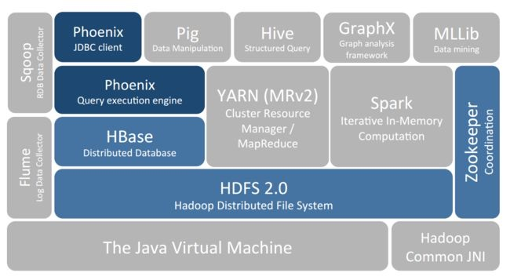
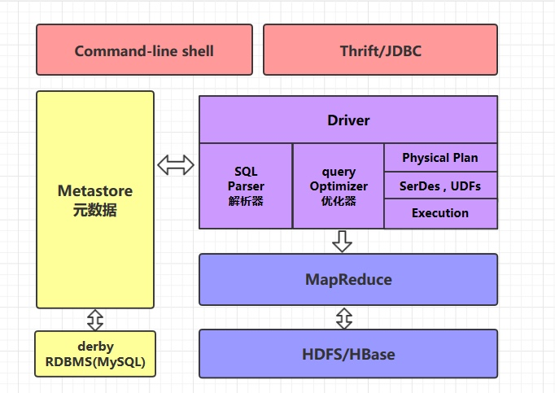
二、分布式架构

Slide 25
二、BI

Slide 26
落地点
ECO Mode
QoE数据分析

